Slide 1
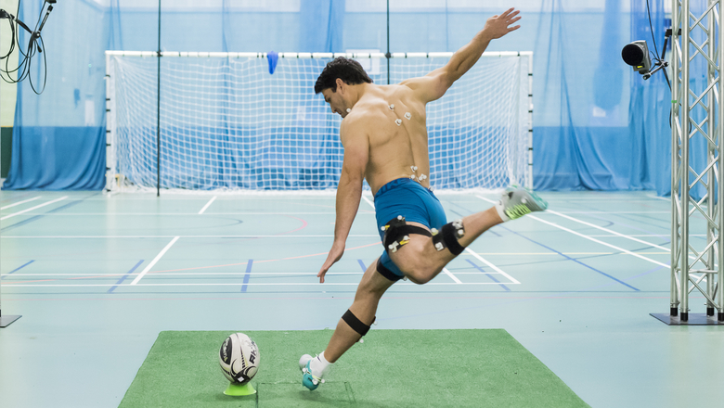
Po co nam sport?

Slide 2
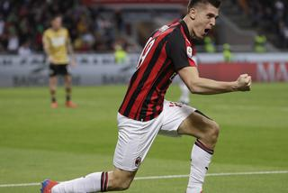
Sport i każda aktywność fizyczna jest istotna dla ludzi pod wieloma względami ☺
Pozwala nam utrzymać dobre samopoczucie

Slide 3
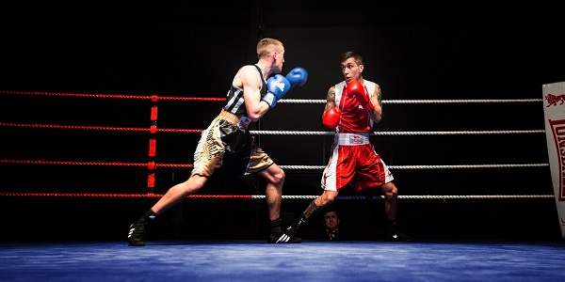
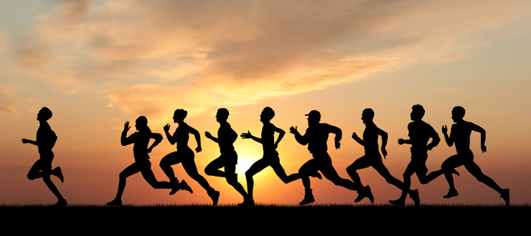
Nie ważne jaki sport, czy to piłka nożna, czy sport siłowy, każdy z kolei kształtuje nasz charakter.

Slide 4
Jest jednym z czynników, które pozwalają nam walczyć z sobą i pokonywać kolejne bariery.

Slide 5
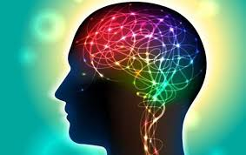
Sport tak samo jak nauka usprawnia kondycje naszego mózgu :D

Slide 6
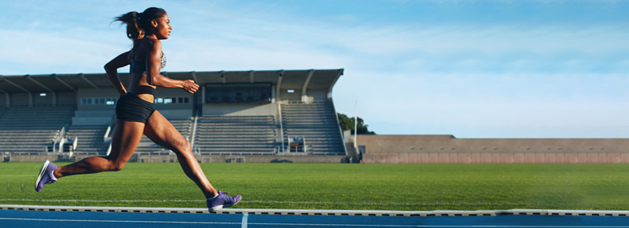
W sporcie, podczas wysiłku fizycznego można odnaleźć ucieczkę od świata, i wyrzucić na chwilę te wszystkie przyziemne sprawy, takie jak praca, szkoła. Tylko Ty i Twoja dyscyplina. (No chyba, że to sport grupowy)

Slide 7
Zmniejsza on również ryzyko na zapadnięcia na różnego rodzaju choroby.

Slide 8
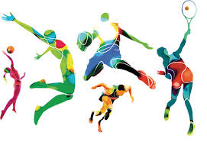
Obniża poziom złego cholesterolu a zwiększa poziom dobrego :D
Zwiększa pojemność płuc

Slide 9
Sprawia, że krew jest bogatsza w tlen a serce pracuje o niebo lepiej

Slide 10
Każdy z nas jest inny, każdy ma inną osobowość, inne zainteresowania i upodobania. Mimo to w kwestii sportu każdy może znaleźć coś dla siebie, ponieważ dziedzin i dyscyplin istnieje bardzo wiele. Naprawdę warto, a więc do dzieła!

Slide 11
To teraz może zastanówmy się co nam grozi, jeśli wyeliminujemy sport z naszego życia

Slide 12
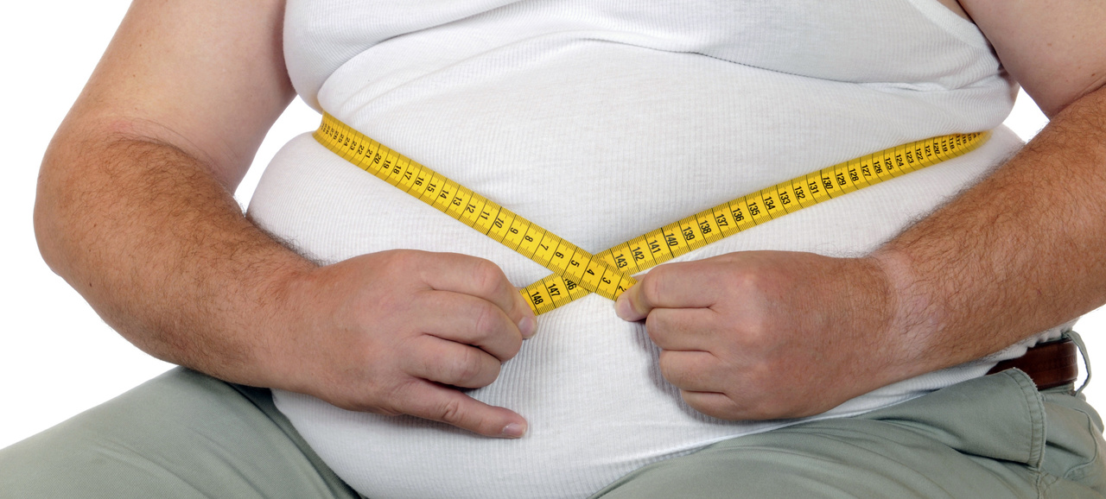
Brak ruchu jest gorszy od palenia papierosów, skutek takiego lenistwa jest naprawdę przerażający

Slide 13
Brak choć odrobiny sportu w życiu może wywołać w naszym organizmie cukrzycę lub choroby układu krwionośnego.
Pół godziny lub nawet kwadrans, którego nie chce się nam poświęcić na ćwiczenia sprawia, że nasze życie może być krótsze o co najmniej pięć lat, niż mogłoby być, gdyby było w nim więcej czasu na trochę aktywności ruchowej.

Slide 14
Zbyt wielu ludzi wybrało lenistwo zamiast zdrowia.
Lista konsekwencji braku ruchu jest bardzo długa. Może odbić się bardzo negatywnie na naszym zdrowiu, a także wyglądzie zewnętrznym, na którym tak nam zależy.

Slide 15
Dostosowana do indywidualnych potrzeb aktywność fizyczna może przynieść szereg korzyści dla naszego zdrowia. Regularne uprawianie sportu jest szczególnie ważne w profilaktyce wielu przewlekłych schorzeń, takich jak choroby układu sercowo-naczyniowego, cukrzyca, nowotwory, nadciśnienie, otyłość, osteoporoza czy depresja.
DLATEGO NIE ZAPOMINAJMY O REGULARNYCH ĆWICZENIACH!

Slide 16
Dziękuję za uwagę, mam nadzieję, że prezentacja przypadła do gustu :D
Wykonał: Jan Duda ☺

